Slide 1
Die Modalverben
De modale hulpwerkwoorden in het Duits

Slide 2
Welke ‘Modalverben’ zijn er?
dürfen mogen (toestemming hebben))
mögen leuk vinden, lusten, houden van)
wissen weten
können kunnen
müssen moeten
sollen moeten
wollen willen

Slide 3
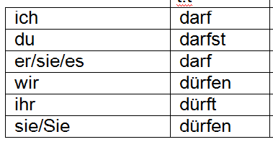
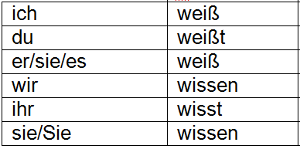
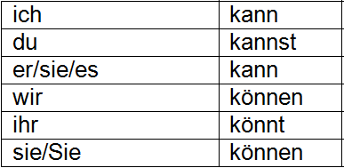
Vervoegingen Modalverben

Slide 4
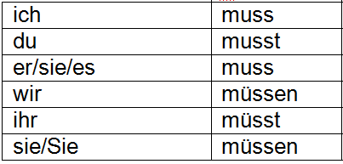
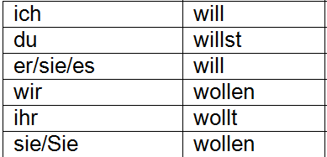
De regel is dus:
Bij het enkelvoud is er een stam, waarbij alleen du een uitgang krijgt
bij meervoud zijn de uitgangen gewoon regelmatig

